Slide 1
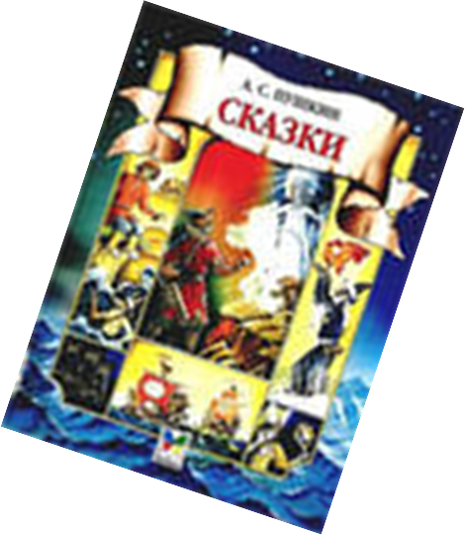

Муниципальное казенное общеобразовательное учреждение Венгеровская средняя общеобразовательная школа №2
КВН
по сказкам
А.С.Пушкина
Использование QR- кода
учитель начальных классов
Мухомедьярова Ильмира Залимчановна

Slide 2


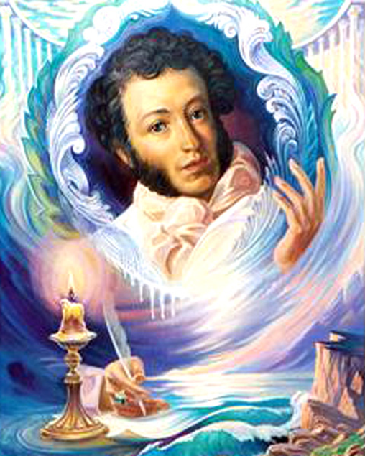

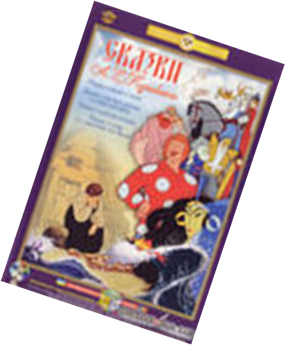
КВН по сказкам
А.С.Пушкина

Slide 3
Угадай сказку по картине и
QR- кода

Slide 4
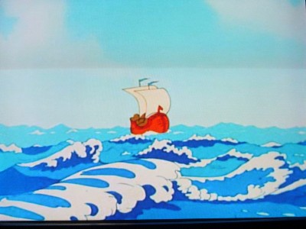
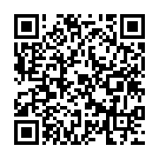
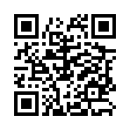

Slide 5
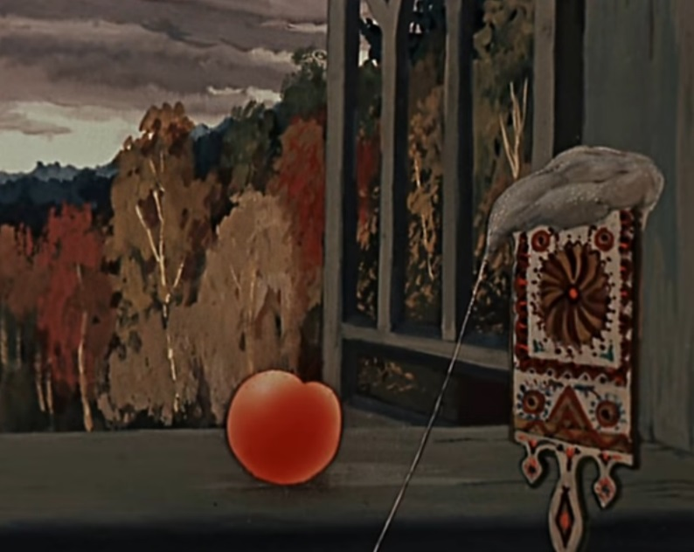
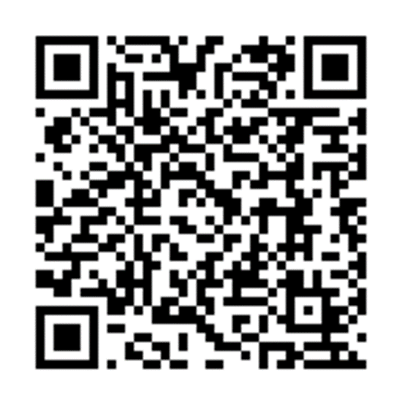

Slide 6
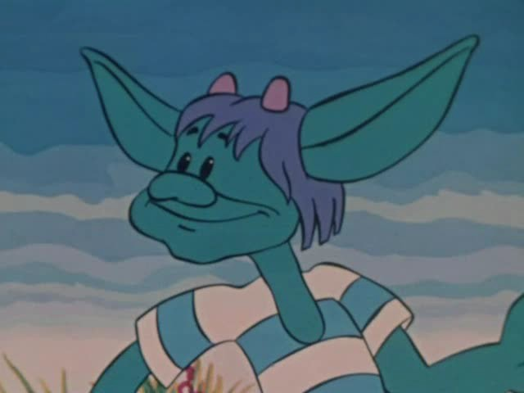



Slide 7
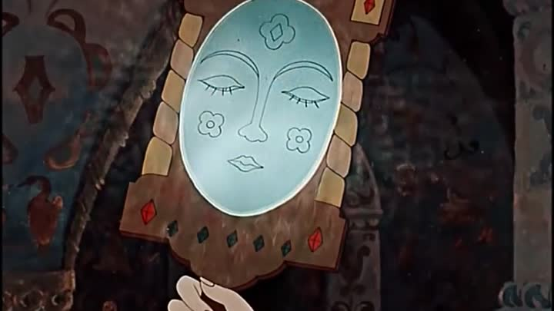

Slide 8
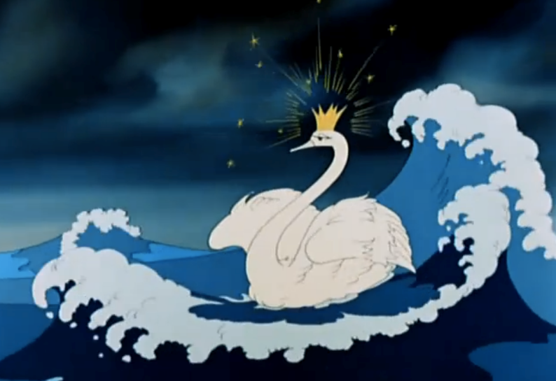
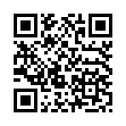

Slide 9
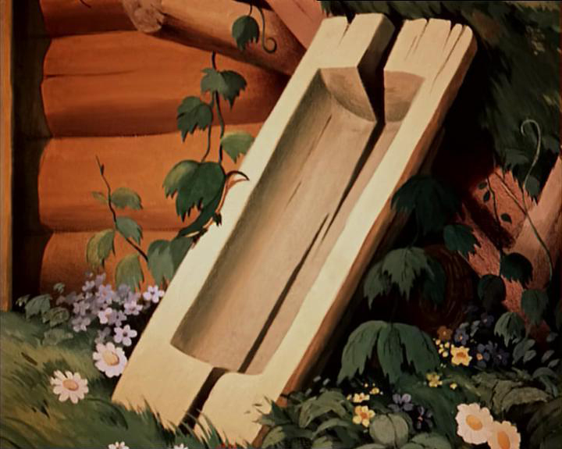
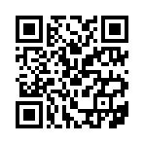


Slide 10
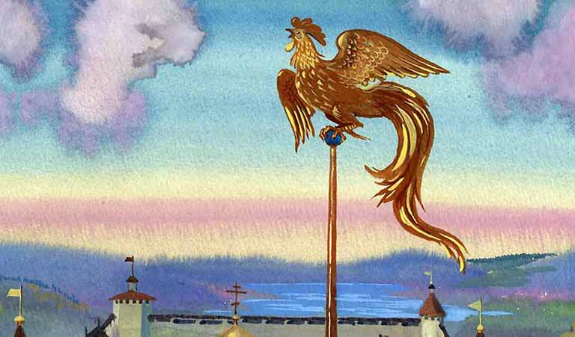
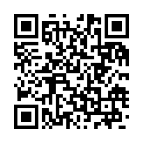

Slide 11
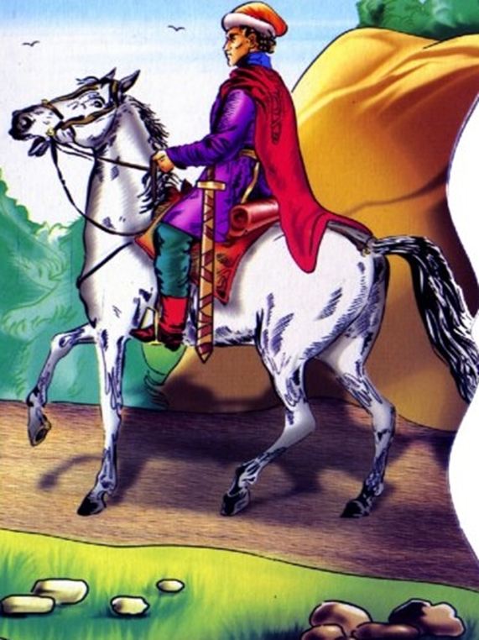
Назови героя

Slide 12
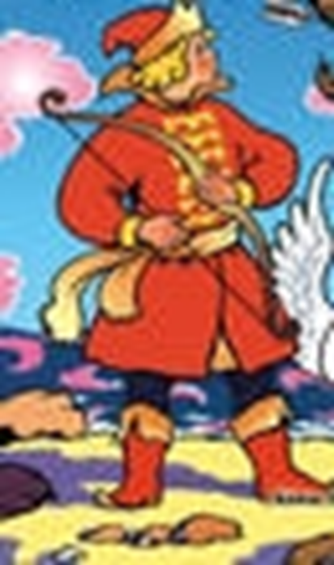
Как зовут героя, который превращался то в комара, то в муху, то в шмеля?

Slide 13
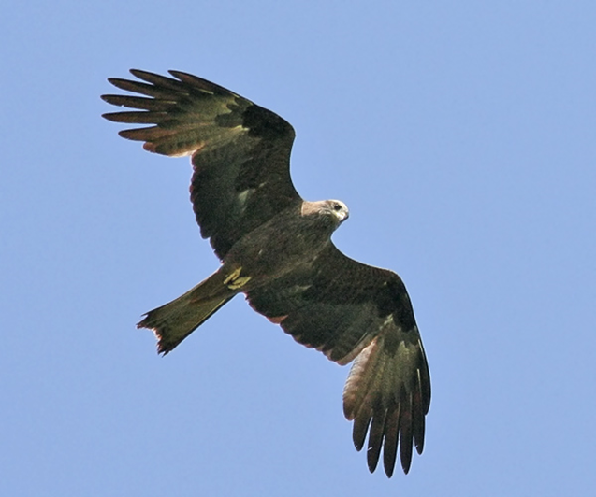
«Тот уж когти распустил,
Клёв кровавый навострил…»

Slide 14
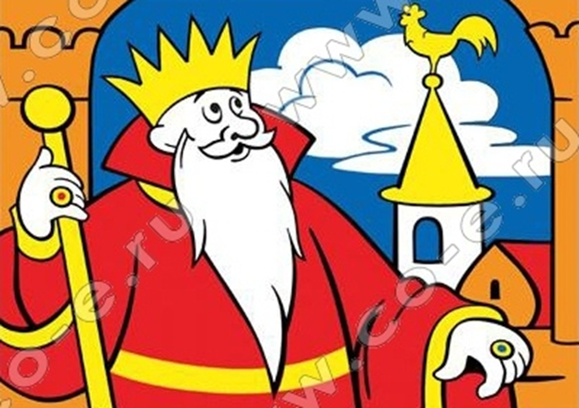
«Негде, в тридевятом царстве,
В тридесятом государстве,
Жил-был славный царь …»

Slide 15
Конкурс капитанов
Что говорила царица, сидя перед зеркальцем?
С каких слов начинается "Сказка о царе Салтане"?
Что приговаривал Балда с укоризной?
Как назывался дом, в котором жили 7 богатырей?
Мехом какого ценного зверька торговали
корабельщики?
Как называлась еда, которой кормили Балду?
Что кричал петушок, сидя на спице?

Slide 16
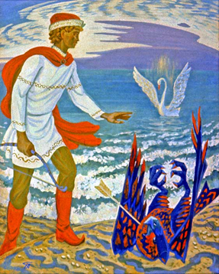
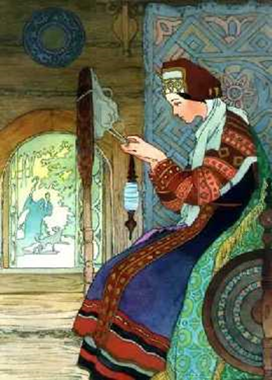
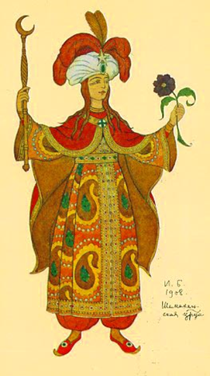
«
СОЕДИНИ ГЕРОЯ
«Сказка о золотом петушке»
«Сказка о мёртвой царевне и о семи богатырях"
«Сказка о царе Салтане, о сыне его славном и могучем богатыре Гвидоне Салтановиче и о прекрасной царевне Лебеди"

Slide 17
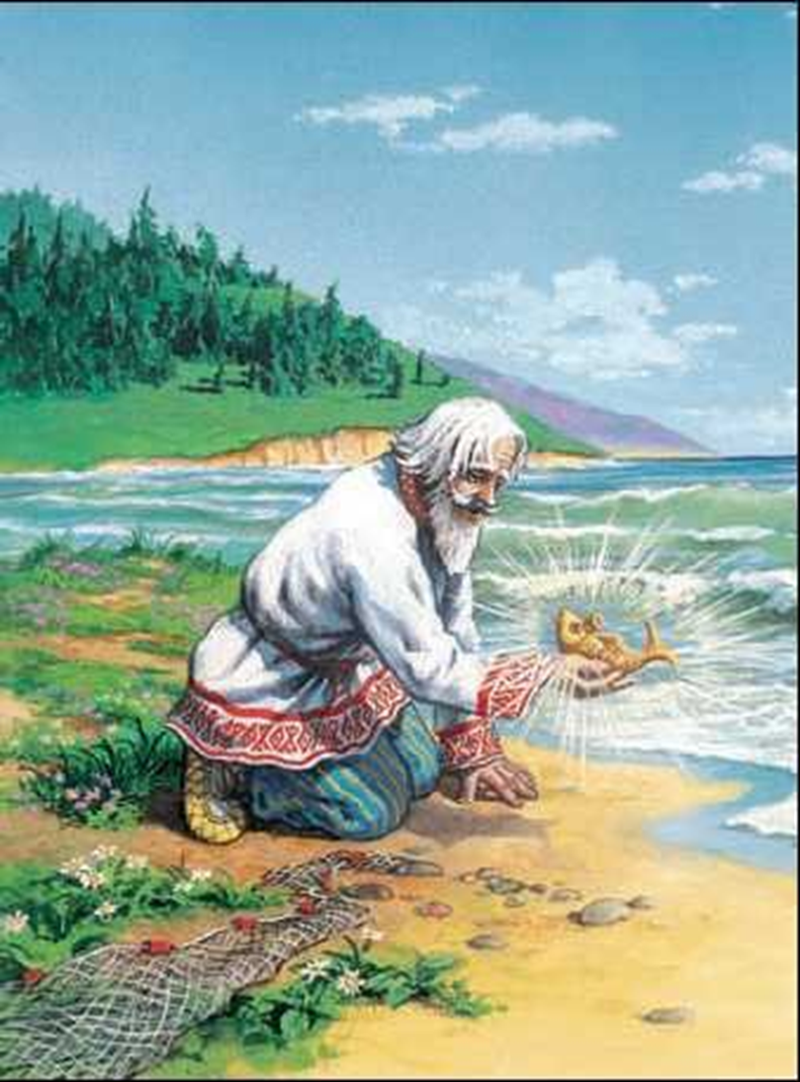
Домашнее задание
Показать сценку из сказки

Slide 18
Подведение итогов

Slide 19
СПАСИБО

